Slide 1
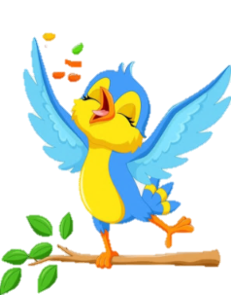


TRƯỜNG TIỂU HỌC GIANG BIÊN
CHÀO CÁC EM
ĐẾN VỚI TIẾT HỌC
Bài: LỜI KÊU GỌI TOÀN DÂN TẬP THỂ DỤC

Slide 2
KHỞI ĐỘNG
Câu 1: Đọc khổ thơ em thích trong bài Cùng vui chơi và cho biết nội dung của bài thơ
Câu 2 : Đọc hai khổ thơ cuối và cho biết giọng đọc khi đọc hai khổ thơ này?

Slide 3
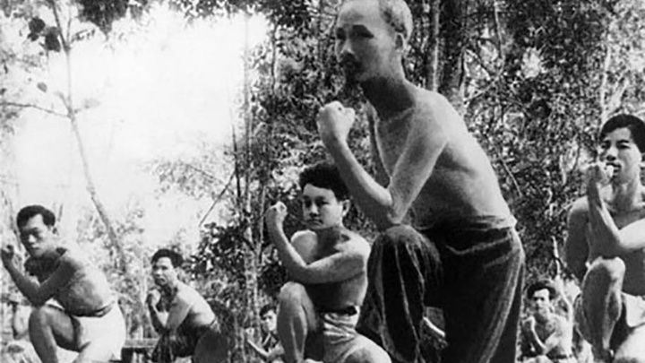
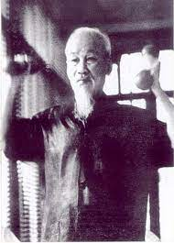
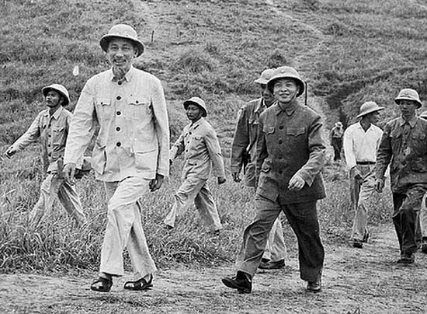
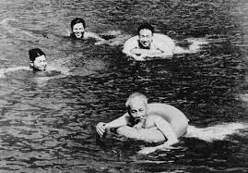
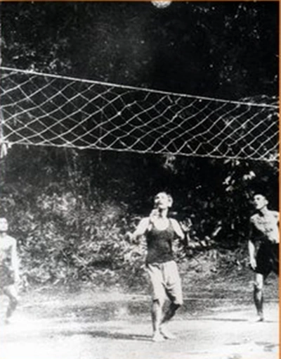
KHÁM
PHÁ

Slide 4
1
2
Tập tạ
Đi bộ

Slide 5
Tập bơi
4
3
Chơi bóng chuyền
Tập võ
5

Slide 6
Tập tạ
Tập võ
Đi bộ
Tập bơi
Chơi bóng chuyền

Slide 7
SGK/ 98
Lời kêu gọi toàn dân tập thể dục
(Trích)
Giữ gìn dân chủ, xây dựng nước nhà, gây đời sống mới, việc gì cũng cần có sức khỏe mới làm thành công. Mỗi một người dân yếu ớt tức là cả nước yếu ớt, mỗi một người dân mạnh khỏe là cả nước mạnh khỏe.
Vậy nên luyện tập thể dục, bồi bổ sức khỏe là bổn phận của mỗi một người yêu nước. Việc đó không tốn kém, khó khăn gì. Gái trai, già trẻ ai cũng nên làm và ai cũng làm được. Ngày nào cũng tập thì khí huyết lưu thông, tinh thần đầy đủ, như vậy là sức khỏe.
Tôi mong đồng bào ta ai cũng gắng tập thể dục. Tự tôi, ngày nào tôi cũng tập.
Ngày 27 - 3 - 1946
HỒ CHÍ MINH
Bài này chia làm mấy đoạn?

Slide 8

LUYỆN ĐỌC

Slide 9
Lời kêu gọi toàn dân tập thể dục
(Trích)
Giữ gìn dân chủ, xây dựng nước nhà, gây đời sống mới, việc gì cũng cần có sức khỏe mới làm thành công. Mỗi một người dân yếu ớt tức là cả nước yếu ớt, mỗi một người dân mạnh khỏe là cả nước mạnh khỏe.
Vậy nên luyện tập thể dục, bồi bổ sức khỏe là bổn phận của mỗi một người yêu nước. Việc đó không tốn kém, khó khăn gì. Gái trai, già trẻ ai cũng nên làm và ai cũng làm được. Ngày nào cũng tập thì khí huyết lưu thông, tinh thần đầy đủ, như vậy là sức khỏe.
Tôi mong đồng bào ta ai cũng gắng tập thể dục. Tự tôi, ngày nào tôi cũng tập.
Ngày 27 - 3 - 1946
HỒ CHÍ MINH

Slide 10
Lời kêu gọi toàn dân tập thể dục
(Trích)
Luyện đọc Đọc hiểu
- Mỗi một người dân yếu ớt tức là cả nước yếu ớt, mỗi một người dân mạnh khoẻ là cả nước mạnh khoẻ.
- Vậy nên luyện tập thể dục, bồi bổ sức khỏe là bổn phận của mỗi một người yêu nước.

Slide 11

Đọc nhóm
3 phút

Slide 12
Thi đọc

Slide 13
Lời kêu gọi toàn dân tập thể dục
(Trích)
Giữ gìn dân chủ, xây dựng nước nhà, gây đời sống mới, việc gì cũng cần có sức khỏe mới làm thành công. Mỗi một người dân yếu ớt tức là cả nước yếu ớt, mỗi một người dân mạnh khỏe là cả nước mạnh khỏe.
Vậy nên luyện tập thể dục, bồi bổ sức khỏe là bổn phận của mỗi một người yêu nước. Việc đó không tốn kém, khó khăn gì. Gái trai, già trẻ ai cũng nên làm và ai cũng làm được. Ngày nào cũng tập thì khí huyết lưu thông, tinh thần đầy đủ, như vậy là sức khỏe.
Tôi mong đồng bào ta ai cũng gắng tập thể dục. Tự tôi, ngày nào tôi cũng tập.
Ngày 27 - 3 - 1946
HỒ CHÍ MINH

Slide 14
ĐỌC HIỂU

Slide 15
ĐỌC HIỂU
Để góp phần làm cho cả nước mạnh khoẻ, mỗi người dân nên làm gì?

Slide 16
ĐỌC HIỂU
Nếu mỗi người ngày nào cũng tập thể dục thì có ích lợi gì?

Slide 17
Không tốn kém, khó khăn
....
Tập thể dục thường xuyên
Ai cũng làm được
Khí huyết lưu thông
Đẩy lùi bệnh tật
Tinh thần sảng khoái

Slide 18

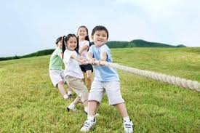
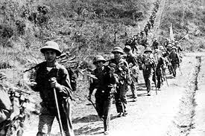
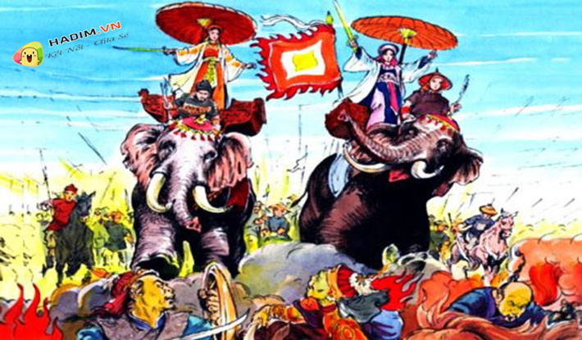
Sức khỏe rất quan trọng và cần thiết

Slide 19
ĐỌC HIỂU
Em hiểu “Dân cường thì nước thịnh” có nghĩa là gì?

Slide 20
ĐỌC HIỂU
Chủ tịch Hồ Chí Minh mong muốn điều gì?

Slide 21
Nội dung:
Lời kêu gọi toàn dân tập thể dục là lời kêu gọi giàu sức thuyết phục của Bác Hồ. Để toàn dân có ý thức luyện tập thể dục để bồi bổ sức khỏe.

Slide 22
LUYỆN TẬP

Slide 23
Câu “Tôi mong đồng bào ta ai cũng gắng tập thể dục.” thuộc về kiểu câu nào dưới đây?
a/ Câu khiến (để nêu đề nghị)
b/ Câu cảm (để bày tỏ cảm xúc)
c/ Câu hỏi (để hỏi)
=> Dấu hiệu nhận biết từng kiểu câu?

Slide 24
Ghép từ ở cột A với từ ở cột B thành các cặp từ có nghã trái ngược nhau:
a) mạnh khỏe
1) thất bại
b) khó khăn
2) yếu ớt
c) thành công
3) thuận lợi
=> Tìm thêm các cặp từ có nghĩa trái ngược nhau.

Slide 25
VẬN DỤNG

Slide 26
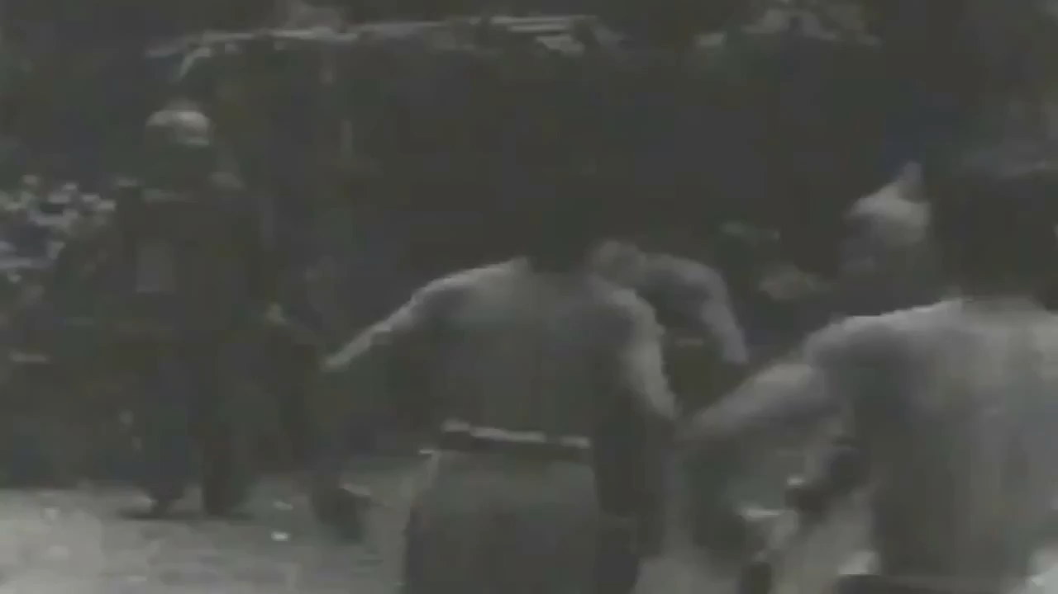

Slide 27

+ Đọc lại bài:
+ Chuẩn bị bài sau:
“Trong nắng chiều”
Dặn dò:

